Slide 1
Highway Safety Manual Capítulo 3
Felipe Medeiros Magdala Arioli
Marta Obelheiro Roger Lange
SEGURANÇA VIÁRIA

Slide 2
3.1. INTRODUÇÃO
Objetivo capítulo:
introduzir os conceitos fundamentais da gestão da segurança viária para entedimento das técnicas e métodos de estimativas apresentados ao longo do manual
Conceitos apresentados:
Panorama dos conceitos básicos relacionados com análise de acidentes
Dados para estimativa de acidentes e suas limitações

Slide 3
3.2. ACIDENTES COMO BASE DE ANÁLISE PARA SEGURANÇA VIÁRIA
A frequência dos acidentes é utilizada como indicador fundamental na avaliação de segurança viária e como métodos de estimativas apresentados no HSM.
Onde o termo “segurança” é usado no HSM refere-se a:
Frequência dos acidentes;
Severidade dos acidentes;
Tipo de colisão num determinado período, numa dada localização e um determinado conjunto de condições geométricas e operacionais.

Slide 4
3.2.1 Segurança objetiva e subjetiva
Segurança objetiva: refere-se a utilização de medidas quantitativas, independente do observador.
Segurança subjetiva: é a percepção de como uma pessoa se sente segura no sistema de transporte.

Slide 5
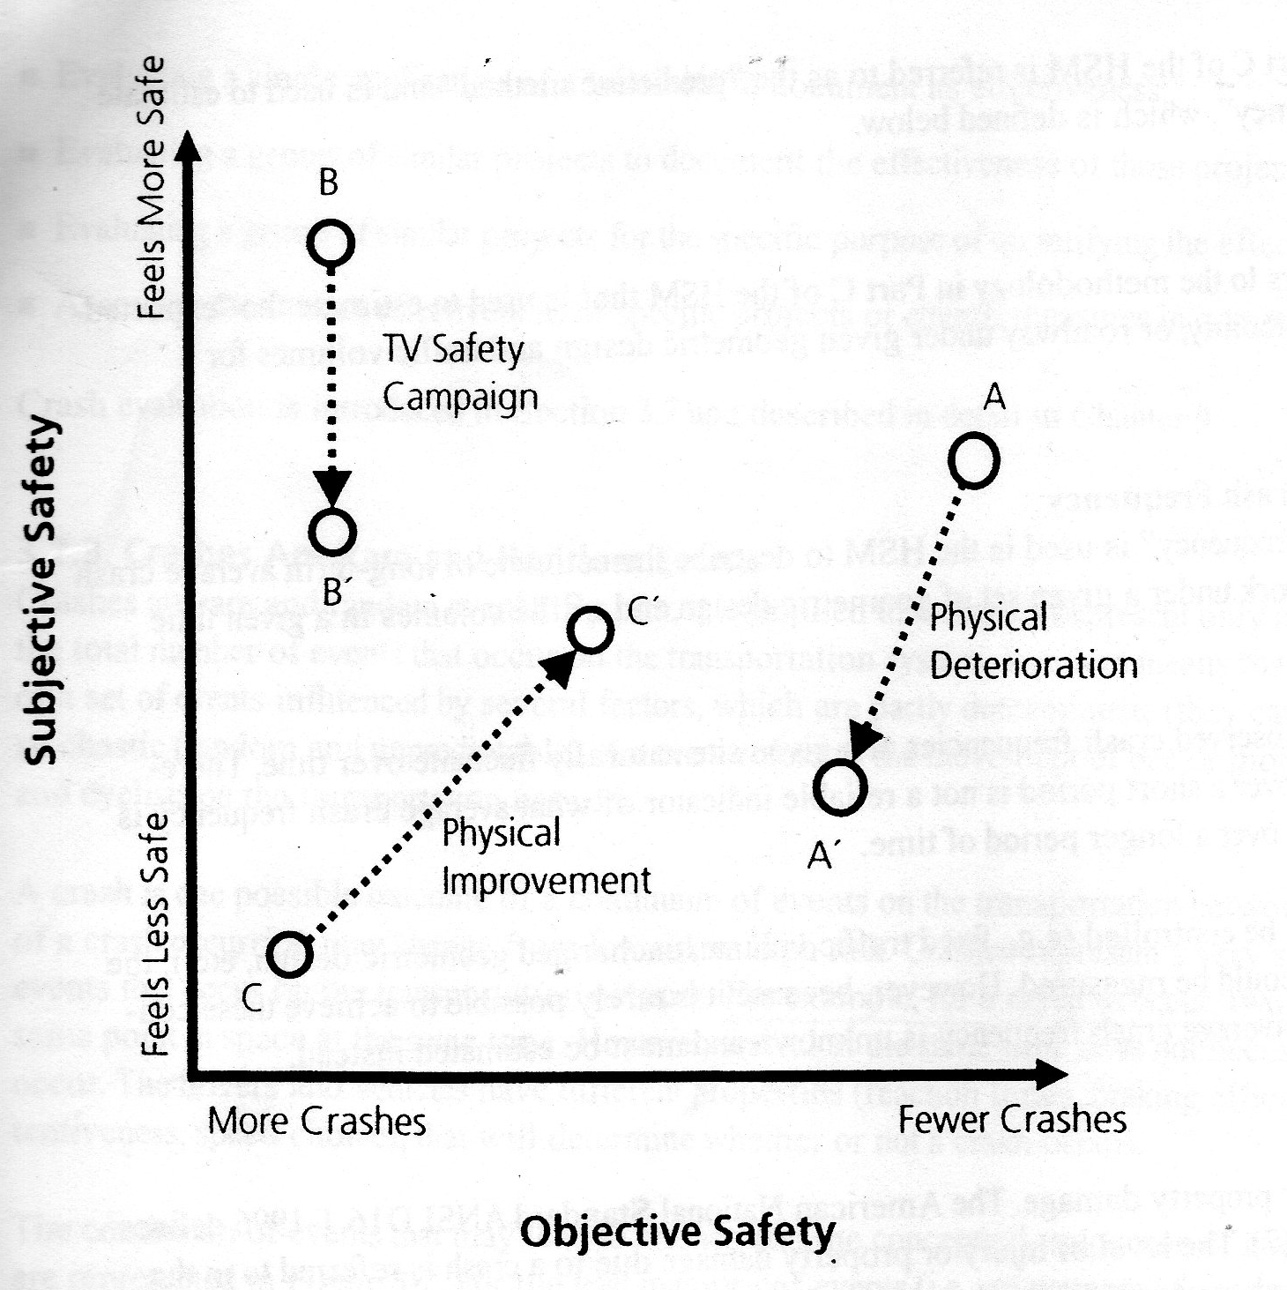

Slide 6
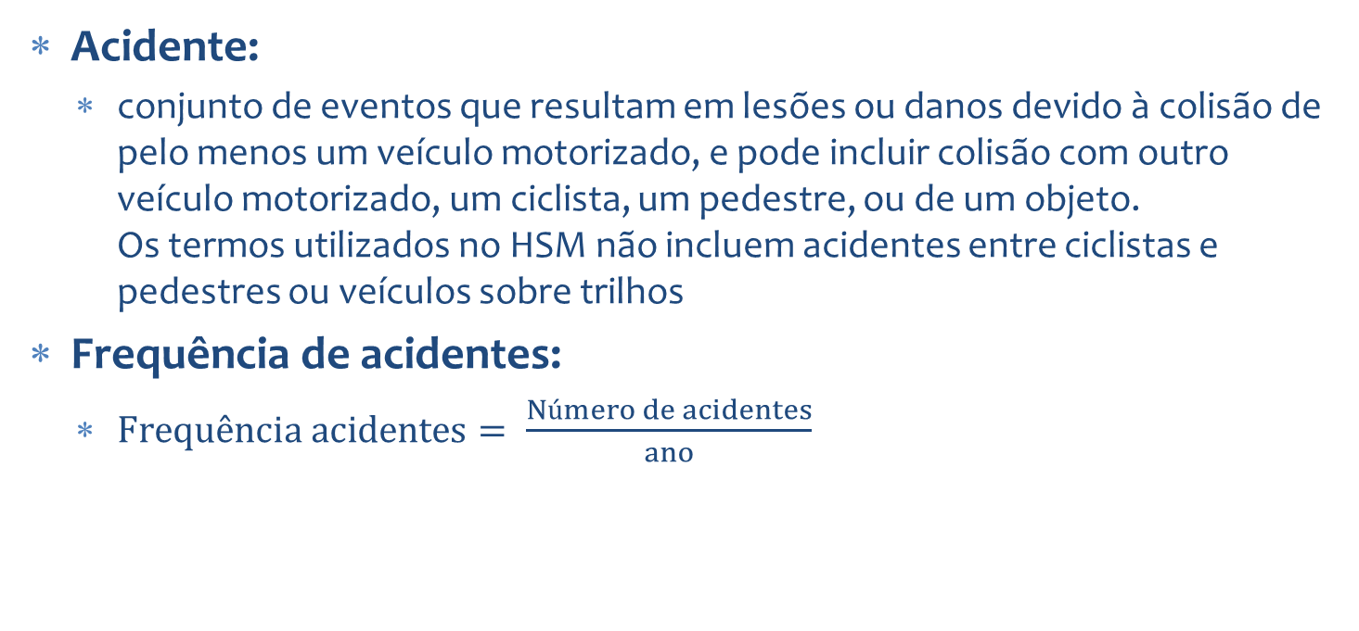
3.2.2. Definições fundamentais do HSM
Acidente:
conjunto de eventos que resultam em lesões ou danos devido à colisão de pelo menos um veículo motorizado, e pode incluir colisão com outro veículo motorizado, um ciclista, um pedestre, ou de um objeto. Os termos utilizados no HSM não incluem acidentes entre ciclistas e pedestres ou veículos sobre trilhos
Frequência de acidentes:
$Frequência acidentes= \frac{Número de acidentes}{ano}$

Slide 7
Estimativa de acidentes:
Metodologia para prever frequência de acidentes em:
Rodovias existentes, com condições presentes durante período passado ou futuro;
Rodovias existentes, com condições alternativas durante período passado ou futuro;
Nova rodovia para determinada condição para período futuro.
Método Preditivo:
metodologia usada para estimar a frequência média de acidentes de um local, instalação, ou estrada sob um determinado desenho geométrico e volumes de tráfego, por um período de tempo específico
Média esperada de frequência de acidentes:
Este termo é usado para descrever a estimativa a longo prazo da frequência média de acidentes em um local, instalação, ou de uma rede sob um dado desenho geométrico e volumes de tráfego em um determinado período de tempo (em anos)

Slide 8
Severidade do acidente
Frequentemente é dividida de acordo com a escala KABCO
K – Lesão fatal
A – Lesão que resulta na incapacidade do acidentado de caminhar, dirigir.
B – Qualquer lesão, que não seja K e A
C – Possível lesão
O – Sem lesão, apenas danos materiais
Avaliação do acidente
Determina a eficácia de um tratamento particular ou de um programa de tratamento após implementação;
É baseada na comparação de resultados obtidos na estimativa de acidentes.

Slide 9
3.2.3. Acidentes são raros e são eventos aleatórios
No sentido de que acidentes são raros pois acidentes representam apenas uma pequena porção de todos os eventos que ocorrem no sistema de transportes;
Entende-se como Eventos aleatórios que os acidentes ocorrem como função de um conjunto de fatores, os quais em parte são determinísticos e em parte são estocásticos

Slide 10
3.2.4. Fatores que contribuem para acidentes
HUMANOS;
VEÍCULO;
AMBIENTE;
Estes fatores podem agir antes (aumentam risco), durante (aumentam severidade) ou depois (pioram o resultado) do acidente

Slide 11
Estratégias para reduzir acidentes e/ou danos causados
Design, planejamento e manutenção;
Educação;
Legislação e fiscalização;
Tecnologia;
Gerenciamento da demanda, pode reduzir a exposição das pessoas ao risco.

Slide 12
3.3. DADOS PARA ESTIMATIVAS
Dados do acidente: local, hora, data, veículos envolvidos, relatório policial;
Dados do local: diversos sobre a rodovia;
Volume de tráfego: média diária anual;

Slide 13
3.3.2. Limitações quanto aos dados
Qualidade e precisão dos dados:
Erros de digitação, termos pouco precisos, coletores de dados com pouco treinamento...
Limites dos relatórios e falta de classificação da severidade:
Nem todos acidentes são registrados, exigências legais limitam os registros e quando isso muda, os dados aparecem alterados;
Acidentes mais graves são registrados com maior frequência
Diferenças no procedimento de coleta dos dados.

Slide 14
3.3.2. Limitações quanto aos dados
Bancos de dados sobre acidentes são incompletos, podem não ser precisos, não são uniformes quanto aos termos utilizados e quanto a análise da severidade dos acidentes.

Slide 15
3.3.3. Limitações quanto a variabilidade e mudanças
Variabilidade natural - acidentes são eventos randômicos;
Tendência há média – um período de alta ocorrência de acidentes, tende a ser precedido de outro de baixa ocorrência.
Variação nas condições do meio – se longos períodos de análise são usados, para minimizar a tendência há média, bem como melhor estimar a frequência de acidentes, é provável que as condições do meio tenham mudado.

Slide 16
3.4 Evolução dos Métodos de Estimativa de Acidentes
Métodos de Estimativas de Acidentes:
Estimativa de acidentes usando a freqüência observada de acidentes e as taxas de acidentes ao longo de um período de curto prazo e um de longo prazo
Medições indiretas de segurança para a identificação de locais de muitos acidentes. Medidas de segurança indiretas são tam-bém conhecidas como “medidas de segurança substitutas”
Técnicas estatísticas de análise (especificamente o desenvol-vimento de modelos de regressão linear para estimar a freqüência de acidentes) e metodologias que incorporam dados de acidentes para aumentar a confiabilidade nos modelos de estimativa de acidentes

Slide 17
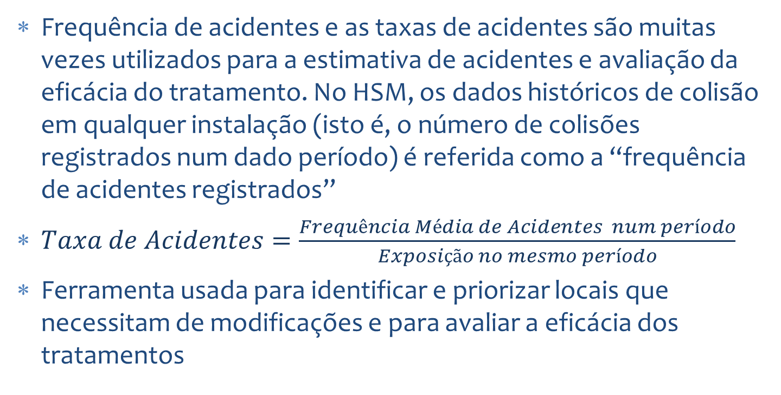
3.4.1 Freqüência Observada de Acidentes e as Taxas de Acidentes
Frequência de acidentes e as taxas de acidentes são muitas vezes utilizados para a estimativa de acidentes e avaliação da eficácia do tratamento. No HSM, os dados históricos de colisão em qualquer instalação (isto é, o número de colisões registrados num dado período) é referida como a “frequência de acidentes registrados”
$Taxa de Acidentes=\frac{Frequência Média de Acidentes num período}{Exposição no mesmo período}$
Ferramenta usada para identificar e priorizar locais que necessitam de modificações e para avaliar a eficácia dos tratamentos

Slide 18
3.4.1 Freqüência Observada de Acidentes e as Taxas de Acidentes
Vantagens:
Fácil entendimento do grande público,
Aceitação intuitiva (tendências devem se manter), e
Falta de outras alternativas.
Limitações do método: imprecisão dos dados e falta de tratamento da variabilidade e das mudanças

Slide 19
3.4.2 Medições indiretas de segurança (ou Medição de Segurança por Substituição)
É utilizada quando as frequências de acidente não estão disponíveis pois a estrada ou instalação ainda não está em serviço ou que esteja em serviço por um curto período de tempo, quando as freqüências acidentes são baixos ou não foram coletadas, ou quando uma estrada ou instalação tem significativas características únicas.
A vantagem das medições indiretas de segurança é que elas podem poupar a espera por termos acidentes suficientes para reconhecermos um problema e aplicarmos o remédio

Slide 20
3.4.3 Estimativa de Acidentes usando Métodos Estatísticos
Modelos estatísticos usando análise de regressão foram desenvolvidas para preencher algumas das limitações identificadas em outros métodos
Estes modelos se baseiam em uma tendência de regressão a média e e permitem estimar com precisão a frequência dos acidentes não apenas para as condições existentes mas também para as alterações ou mesmo novas instalações antes de serem construídas
Como se baseiam em estimativas a confiabilidade depende de como o modelo se encaixa nos dados originais e de como ele foi calibrado para a situação local.

Slide 21
3.4.3 Estimativa de Acidentes usando Métodos Estatísticos
Existem alguns métodos estatísticos para combinar as estimativas de acidentes a partir de um modelo estatístico com aquela estimativa gerada a partir da frequência de acidentes observada em um local ou instalação. Estes incluem:
Método Empírico de Bayes (EB)
Método Hierárquico de Bayes
Método Completo de Bayes
No HSM o método EB é usado como parte de um método preditivo.

Slide 22
3.4.4 Desenvolvimento e Conteúdo dos Métodos da HSM
O HSM foi desenvolvido em função do reconhecimento dos profissionais do transporte da necessidade de métodos quantitativos padronizados para a estimativa e avaliação de acidentes.
O HSM provê métodos quantitativos para estimar a frequência e a gravidade de acidentes em uma série de situações e ferramentas para tomada de decisão para uso na gestão da segurança viária.

Slide 23
3.4.4 Desenvolvimento e Conteúdo dos Métodos da HSM
Partes do HSM:
Visão geral dos Fatores Humanos e uma introdução aos conceitos fundamentais
Enfoca os métodos para estabelecer um amplo e contínuo processo de gestão da segurança das estradas
Apresenta o método de previsão para estimar a frequência média de colisões esperada para diversas condições viárias
Contém uma variedade de tratamentos de rodovias com fatores modificadores de colisão (CMFs)

Slide 24
3.5 Método de Previsão da Parte C do HSM 3.5.1 Visão geral
Elementos básicos dos Modelos de Previsão:
Funções de Performance de Segurança (SPFs): Modelos de base estatística para estimar a frequência média de colisões para determinadas condições
Fatores Modificadores de Colisão (CMFs): a relação entre a efetividade de uma condição em comparação com uma outra condição. CMFs são multiplicados com a freqüência de colisão prevista pela SPF para explicar a diferença entre as condições do local e as condições básicas específicas
Fatores de Calibração (C): multiplica a freqüência de colisão prevista pela SPF para explicar as diferenças entre a jurisdição e o período de tempo durante o qual os modelos preditivos foram desenvolvidos e a jurisdição e o período de tempo ao qual eles são aplicados pelos utilizadores HSM

Slide 25
3.5 Método de Previsão da Parte C do HSM 3.5.1 Visão geral
Equação:
Vantagens:
Tendência de Regressão a Média leva a uma média de longo prazo
A dependência a dados sobre colisões é reduzida pela incorporação de relações com locais semelhantes
O método considera a relação fundamental não-linear entre a freqüência de colisões e volume de tráfego
As SPFs se baseiam na Distribuição Binomial Negativa que são mais adequados para a modelagem da variabilidade natural dos dados sobre colisões do que as técnicas tradicionais de modelagem com base na distribuição normal
N_{previsto} = N x (CMF_{1x} x CMF_{2x} x … CMF_{yx} ) ^{x} C_{x}

Slide 26
3.5.2 Funções de Performance de Segurança (SPFs)
São equações de regressão que estimam a frequência média de colisão para um local específico e para condições básicas específicas como uma função do Tráfego Diário Médio Anual , no caso de estradas, ao seu comprimento
Condições básicas são especificadas para cada SPF e pode incluir condições tais como: a largura das faixas, presença ou ausência de iluminação, a presença de condições de retorno, etc
Enquanto os SPF estimam a freqüência de colisão média de todas as colisões, o método preditivo fornece os procedimentos para separar a frequência de colisão estimada em componentes por níveis de gravidade colisão e tipos de colisão (tais como sair da pista ou colisões traseira)

Slide 27
3.5.3. FATORES MODIFICADORES DE ACIDENTES (FMA - CMF)
Os FMAs representam a mudança relativa na frequência de colisões devido a uma mudança em uma condição específica (quando todas as outras condições e características do local permanecem constantes).
Onde: condição a = condição inicial
FMA > zero

Slide 28
3.5.3. FATORES MODIFICADORES DE ACIDENTES (FMA)
Logo, um FMA serve como uma estimativa do efeito de um desenho geométrico, recurso de controle de tráfego ou tratamento específico.
FMA s são geralmente apresentados para a implementação de um tratamento ou medida específica. Exemplos:
Iluminação de um segmento da via;
Pavimentação de acostamentos;
Implantação de semáforos em uma interseção.

Slide 29
3.5.3. FATORES MODIFICADORES DE ACIDENTES (FMA)
Aplicações de FMA s:
Multiplicar o FMA por uma frequência de acidentes determinada para as condições de base através de um modelo de previsão de acidentes estimar frequência média de acidentes para um local (condições existentes, condições alternativas ou novas condições). O FMA é usado como forma de considerar a diferença entre as condições de base e as condições reais do local.
Multiplicar o FMA por uma frequência média de acidentes esperada para um local que está sendo considerado para tratamento (quando não há um modelo de previsão de acidentes específico para o local) estimar frequência média de acidentes esperada para o local tratado.

Slide 30
3.5.3. FATORES MODIFICADORES DE ACIDENTES (FMA)
Aplicações de FMAs – cont.:
Multiplicar o FMA por uma frequência de acidentes observada em um local existente que está sendo considerado para tratamento estimar a mudança na frequência média de acidentes esperada para o local devido à aplicação do tratamento (quando não há um modelo de previsão de acidentes específico para o local tratado).
Aplicação de múltiplos FMAs
O método preditivo assume que FMAs podem ser multiplicados em conjunto para estimar os efeitos combinados dos respectivos elementos/tratamentos. Efeitos dos tratamentos são independentes

Slide 31
3.5.3. FATORES MODIFICADORES DE ACIDENTES (FMA)
Uso de FMAs – Parte C (método preditivo):
O resultado de um modelo de previsão de acidentes é multiplicado por um conjunto de CMFs para ajustar a frequência de acidentes estimada para as condições de base de modo que a frequência corrigida considere as condições específicas presentes no local.
Uso de FMAs – Parte D:
FMAs são usados para estimar antecipadamente os efeitos de futuros tratamentos propostos. Se FMAs são multiplicados em conjunto, é possível que o efeito combinado de múltiplos tratamentos seja superestimado nos casos em que mais de um tratamento pode afetar o mesmo tipo de acidente (por exemplo, alargamento de faixas e de acostamentos).

Slide 32
3.5.3. FATORES MODIFICADORES DE ACIDENTES (FMA)
FMAs no HSM
Os FMAs são apresentados na Parte D do HSM com as seguintes informações:
Condições de base (quando FMA = 1,00)
Configuração e tipo de via para o qual o FMA é aplicável
Intervalo de VDMA para o qual o FMA é aplicável
Tipo de acidente e severidade tratados pelo FMA
Valor quantitativo do FMA
Erro padrão do FMA
Fonte e estudos nos quais o valor do FMA está baseado
Atributos dos estudos originais

Slide 33
3.5.4. CALIBRAÇÃO
Calibração é o processo de ajuste dos modelos de previsão de acidentes para refletir as diferentes frequências de acidentes em diferentes locais
Fatores que podem influenciar a frequência de acidentes:
Clima
Características da população de motoristas
Procedimentos adotados no registro de acidentes, etc.
Métodos para o cálculo de fatores de calibração são apresentados para segmentos de via e interseções

Slide 34
3.5.5. PONDERAÇÃO USANDO MÉTODO EMPÍRICO DE BAYES
A utilização da frequência observada de acidentes ou de um modelo estatístico (como os modelos de previsão de acidentes) pode resultar em uma estimativa razoável da frequência média de acidentes esperada
Entretanto, a confiabilidade estatística pode ser melhorada através da combinação da frequência observada de acidentes e da frequência estimada através de um método preditivo
Existem alguns métodos estatísticos que podem compensar o potencial viés resultante do fenômeno de regressão à média HSM utiliza Método Empírico de Bayes

Slide 35
3.5.5. PONDERAÇÃO USANDO MÉTODO EMPÍRICO DE BAYES
Método Empírico de Bayes utiliza um fator de ponderação (função do parâmetro de dispersão do modelo de previsão de acidentes) para combinar as duas estimativas em uma média ponderada
Quanto maior o valor do parâmetro de dispersão, menor a parcela de contribuição da frequência estimada e maior a parcela de contribuição da frequência observada
O método somente é aplicável quando as frequências de acidentes previstas e observadas estão disponíveis para as condições da via para as quais a estimativa está sendo feita
O método pode ser usado para estimar frequências médias de acidentes para períodos passados e futuros

Slide 36
3.5.6. LIMITAÇÕES DO MÉTODO PREDITIVO – PARTE C
As limitações do método preditivo são similares às limitações de todos os métodos que incluem modelos de regressão: a qualidade das estimativas obtidas é proporcional à qualidade do modelo.
Modelos de regressão não necessariamente representam sempre relações de causa e efeito entre a frequência de acidentes e as variáveis no modelo
Variáveis usadas nos modelos de previsão de acidentes do HSM são VDMA e extensão do segmento viário (forte relação de causa e efeito com a frequência de acidentes)
Modelos de previsão de acidentes são desenvolvidos com dados de acidentes observados, apresentando suas próprias limitações
Os modelos são diretamente representativos somente dos locais cujos dados foram usados para desenvolver estes modelos
Modelos desenvolvidos para um local costumam ser aplicados em outros locais importância do processo de calibração

Slide 37
3.7. AVALIAÇÃO DA EFICÁCIA
A avaliação pode incluir:
Avaliação de um único projeto em um local específico para documentar a eficácia do projeto
Avaliação de um grupo de projetos similares para documentar a eficácia dos projetos
Avaliação de um grupo de projetos similares com o objetivo específico de quantificar o FMA para uma medida
Avaliação da eficácia geral de tipos de projetos ou medidas em comparação a seus custos

Slide 38
3.7. AVALIAÇÃO DA EFICÁCIA
As avaliações podem utilizar diferentes medidas de desempenho:
% de redução da frequência de acidentes
Mudança nas proporções de acidentes por tipo ou severidade
FMA
Comparação dos benefícios obtidos com o custo do projeto ou medida

Slide 39
3.7.2. TIPOS DE ESTUDOS DE AVALIAÇÃO DA EFICÁCIA
Existem 3 tipos básicos de estudos:
Estudos antes/depois observacionais
Estudos cruzados observacionais
Estudos antes/depois experimentais
Em estudos observacionais, as inferências são feitas a partir de dados observados em locais tratados como resultado de esforços normais para melhorar o sistema viário (tratados não são implementados especificamente para sua avaliação)
Em estudos experimentais, os tratamentos foram implementados especificamente com o objetivo de avaliar sua eficácia

Slide 40
3.7.2. TIPOS DE ESTUDOS DE AVALIAÇÃO DA EFICÁCIA
Em estudos experimentais, os locais que são potenciais candidatos a receber melhorias são alocados aleatoriamente:
ao grupo que será tratado (no qual a medida em estudo será implementada) ou
ao grupo de comparação/controle (no qual a medida em estudo não será implementada).
Os estudos observacionais são muito mais comuns, uma vez que as agências operam com orçamentos limitados e priorizam os projetos com base nos benefícios obtidos.
Foco do HSM estudos observacionais

Slide 41
3.7.2. TIPOS DE ESTUDOS DE AVALIAÇÃO DA EFICÁCIA
Estudos antes/depois observacionais
Escopo: avaliação de um tratamento em vias que não sofreram mudanças com exceção da implantação do tratamento
Os dados são obtidos de um grupo de vias comparáveis ao local onde o tratamento foi implementado
Os dados são coletados para períodos específicos antes e depois da implementação do tratamento
A frequência média de acidentes estimada com base no período antes é ajustada para mudanças nas condições do período depois, para prever qual seria a frequência média de acidentes esperada se o local não fosse tratado

Slide 42
3.7.2. TIPOS DE ESTUDOS DE AVALIAÇÃO DA EFICÁCIA
Estudos cruzados observacionais
Escopo: avaliação de um tratamento onde há poucas vias em que o tratamento foi implementado, e muitas vias similares que não receberam o tratamento em estudo
Os dados são coletados para um período específico de tempo para os dois grupos de vias (tratadas e não-tratadas)
A estimativa de acidentes baseada nas frequências de acidentes de um grupo é comparada com a estimativa de acidentes do outro grupo
Entretanto, é bastante difícil ajustar os resultados considerando as diferentes condições relevantes entre os dois grupos

